Slide 1
स्वागतम् svAgatam Welcome

Slide 2


Slide 3
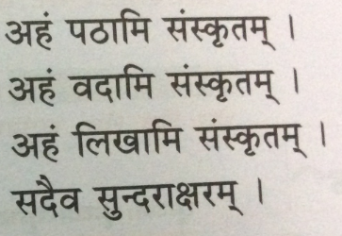
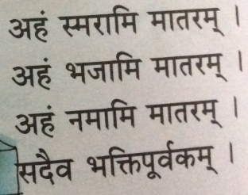
अहम् पठामि संस्कृतम्
aham pathAmi samskrtam
aham pathAmi samskrtam |
aham vadAmi samskrtam |
aham likhAmi samskrtam |
sadaiva sundarAksharam |
aham smarAmi mAtaram |
aham bhajAmi mAtaram |
aham namAmi mAtaram |
sadaiva bhaktipOrvakam |

Slide 4



अजः ajaH अश्वः ashvaH अम्बा ambaa
स्वरगीतम्

Slide 5

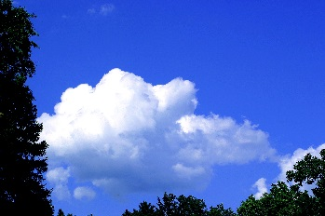
आम्रम् aamram आकाशम् aakAsham

Slide 6
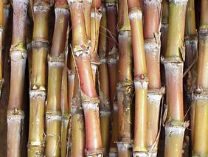
इक्षु ikShu

Slide 7
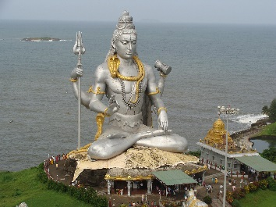
ईश्वरः iishvaraH

Slide 8
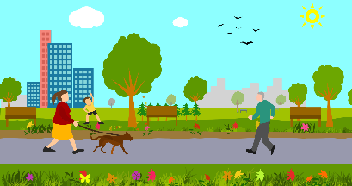

उद्यानम् udyAnam उपायनम् upAyanam

Slide 9

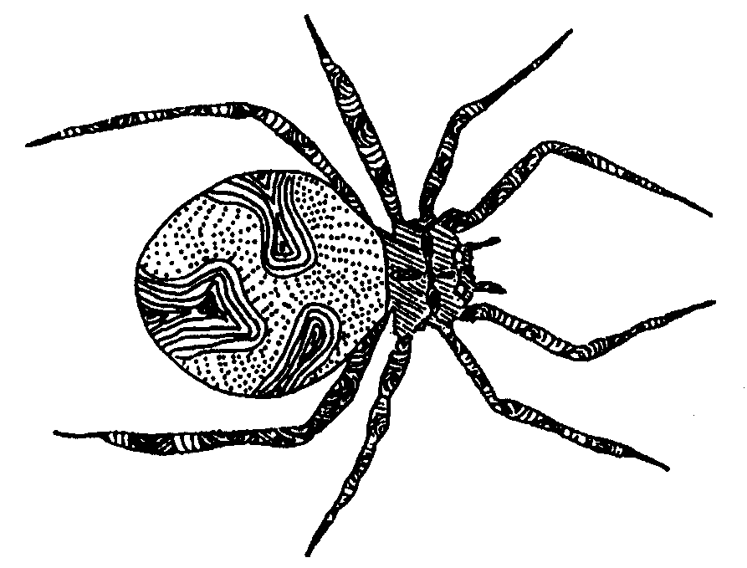
ऊरुकम् uurukam उर्णनाभः urNanAbhaH

Slide 10
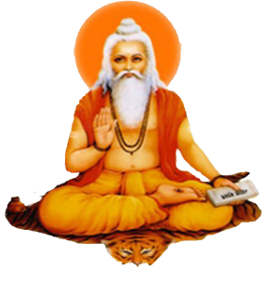
ऋषिः RRiShiH

Slide 11
(ॠ)कारः (RRI)kaaraH
ॠ

Slide 12

एकम् ekam एकादश ekaadasha
११

Slide 13

ऐक्यम् aikyam

Slide 14
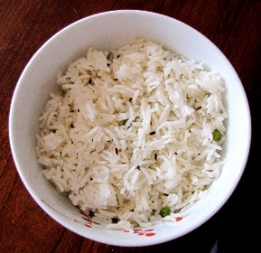
ओदनम् odanam

Slide 15
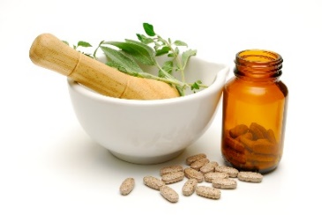
औषधम् auShadham

Slide 16
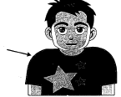
अंसः aMsaH

Slide 17
रामः rAmaH

Slide 18
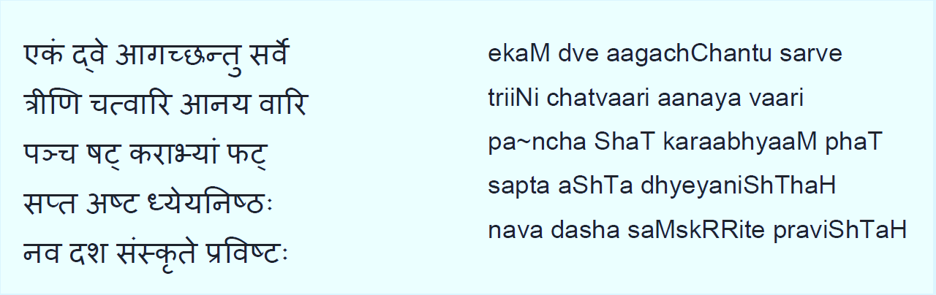
संख्या गीतम्
sankhyA gEtam

Slide 19
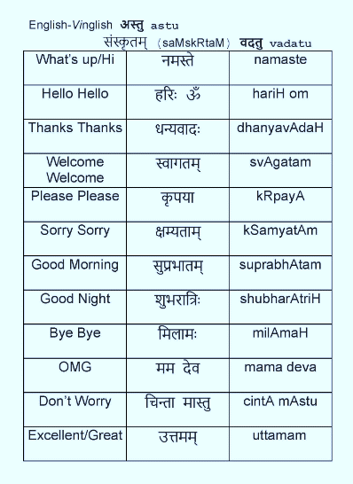

Slide 20
कथा kathA

Slide 21
kahoot

Slide 22
पठामि संस्कृतं नित्यं
पठामि संस्कृतं नित्यं
वदामि संस्कृतं सदा
ध्यायामि संस्कृतं सम्यक्
वन्दे संस्कृतमातरम्
pathAmi samskrtam nityam
pathAmi samskrtam nityam vadAmi samskrtam sadA dhyaayAmi samskrtam samyak vande samskrtamAtaram

Slide 23
धन्यवादाः
dhanyavAdAh
Thank You

